Slide 2
¿Qué es RED VERDE?
Somos el primer Sistema Posconsumo de electrodomésticos en Colombia que opera bajo el principio de la Responsabilidad
Extendida del Productor (REP)
75%
Colectivo Voluntario, sin ánimo de lucro
Licencia de funcionamiento No. S0046896
25 de Julio 2014

Slide 3
¿Sabías qué podrías
AUMENTAR TUS VENTAS
Y APORTAR
con el cuidado del planeta?

Slide 4
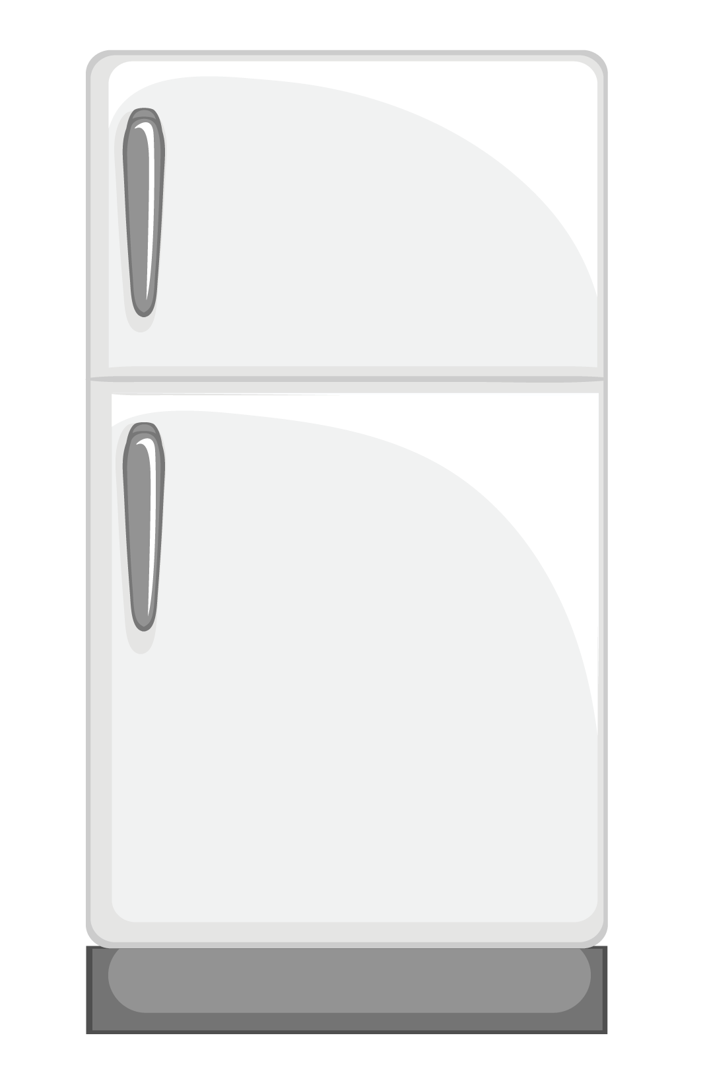
QUÉ ES TE MERECES TU NEVERA NUEVA ?
GRAN Campaña de sustitución de refrigeradores domésticos a nivel Nacional.
Promueve el cambio de neveras antiguas con un alto consumo energético y contiene gases refrigerantes que destruyen la capa de ozono y contribuyen al calentamiento global .
Campaña que aplica para cambio neveras hasta 455 litros.
Consumidores de estratos 1, 2, 3 y 4 podrán participar del programa de sustitución.
VER PÁGINA

Slide 5
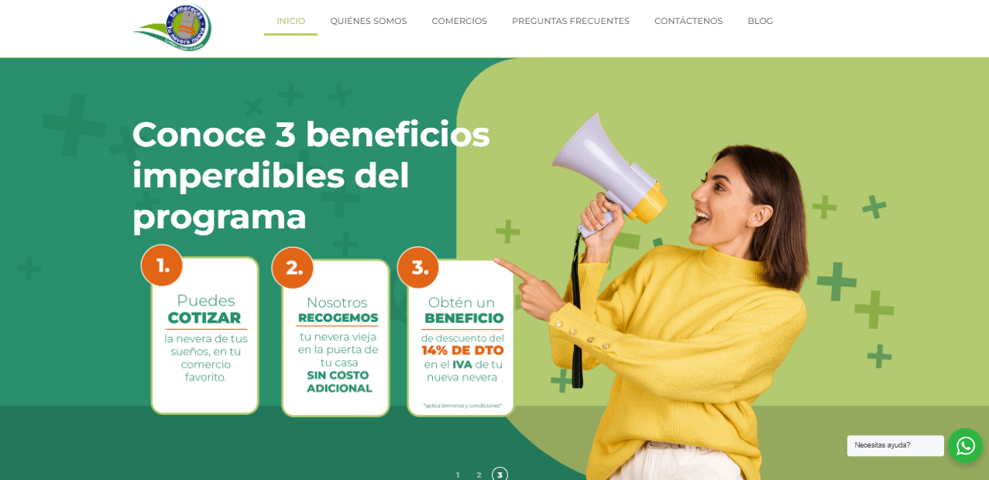
PÁGINA WEB
VER PÁGINA

Slide 8
Requisitos para adquirir la Nevera Nueva
El comprador debe entregar su nevera usada al
productor o un tercero que actué en su nombre
Red Verde o Punto aliado.
El comprador debe presentar un recibo de
servicio público que certifique que pertenece
al estrato 1,2,3.

Slide 9
Requisitos para adquirir la Nevera Nueva
.
Clasificación eficiencia energética
A, B o C.
El valor de nevera nueva en precio de venta público es de
$ 1.356.743* con IVA Incluido. Correspondiente a 30 UVT
para año 2022

Slide 10
¿Cuál es el proceso para que el comprador
pueda entregar su nevera usada y comprar la nueva?

Slide 11
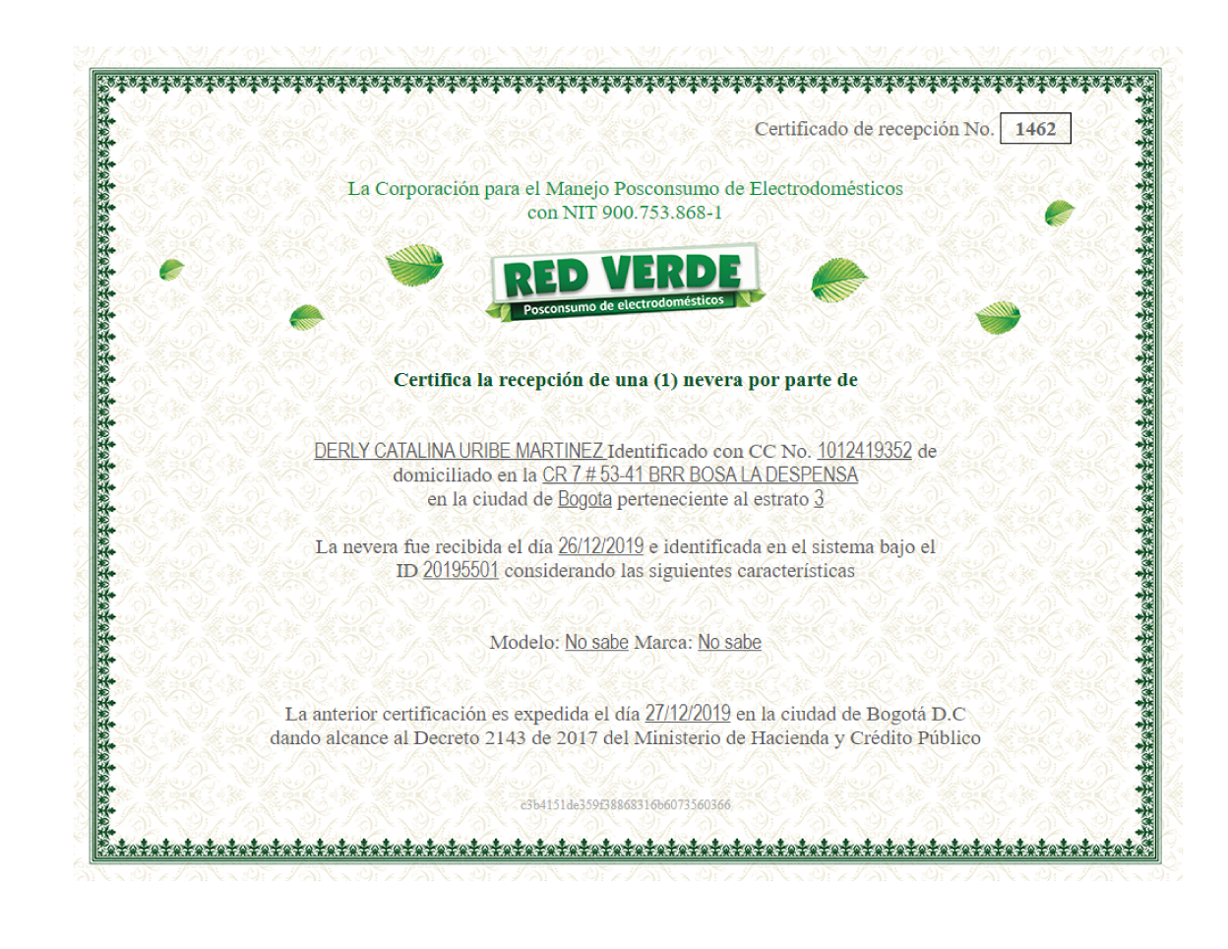
Certificado de recepción

Slide 12
Proceso de facturación con el IVA diferencial
1. Para facturar le quitamos el valor del IVA del 19%
$ 1.356.743/1.19= $ $ 1.140.120
Cumplir con los requisitos del programa Entrégala y ahorra
(certificado)
2. Luego le sumamos el IVA del programa 5% :
$1.140.120 * 1.05= 1.197.126
Precio de venta al público
PVP $1.356.743
3. Ahorro del Consumidor : $159.617
IVA
incluido del 19%

Slide 13
¿Qué pasa con las neveras que
se entregan a Red Verde?

Slide 14
¿Cuáles son las neveras usadas
que se reciben?
Se recibe neveras usadas o viejas de CUALQUIER MARCA
Se recibe neveras usadas o viejas de CUALQUIER CAPACIDAD
Se recibe neveras usadas o viejas de CUALQUIER MODELO
Se recibe neveras usadas o viejas APROXIMADAMENTE CON
MÁS DE 10 AÑOS DE USO
Para este programa solo se RECIBEN NEVERAS DE TIPO DOMÉSTICO

Slide 15
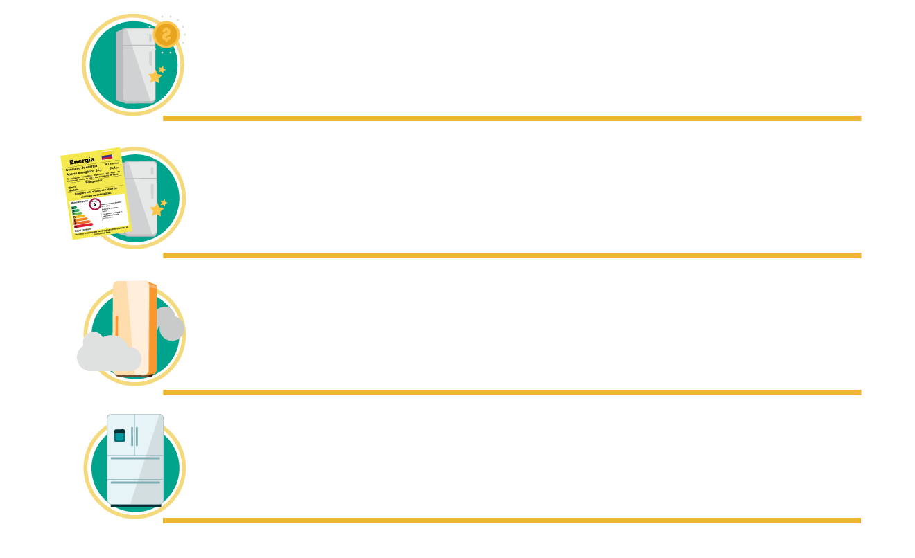
¿Cuáles son las neveras nuevas que
participan el programa de Entrégala y ahorra?
Todas las marcas de neveras Frost- N-frost con un valor máximo de venta a público de $ 1.356.743 con IVA Incluido.
Neveras con clasificación en los rangos de eficiencia energética A,B o C del reglamento técnico de etiquetado RETIQ.
Todas las neveras que contengan gas refrigerante R600a.
Solo aplica para neveras de tipo doméstico.

